Slide 1

Via un navigateur web : www.handifaction.fr
Également sur smartphone
avec l’application gratuite
Le baromètre de l’accès aux soins des personnes vivant
avec un handicap et de la charte Romain Jacob

Slide 2
De la Charte Romain Jacob au questionnaire Handifaction
La
Le guide éthique de l’accès aux soins des personnes vivant avec un handicap
Le baromètre
Le questionnaire d’évaluation de la mise en œuvre de la Charte Romain Jacob
et de l’accès aux soins des personnes vivant avec un handicap

Slide 3
La Charte Romain Jacob est née de la volonté des personnes vivant avec un handicap d’améliorer leur accès aux soins.
Elle a été rédigée en 2014. À travers 12 grands principes, elle s’impose comme le véritable guide éthique
de l’accès aux soins des personnes
vivant avec un handicap.
Notes:
Le 15 Juillet 2021 signature par le CNAM. Déjà signée par l’AM IDF et PACA (CRAMIF, Nouvelle Aquitaine et ARA à venir). Prendre contact avec Pascal Jacob, Président de l’association Handidactique, si souhait de signer la charte.

Slide 4
L’ADN de la Charte Romain Jacob créée par l’association Handidactique = un guide éthique de l'accès aux soins réalisé PAR ET POUR les personnes vivant avec un handicap.
Notes:
À noter : la Charte Romain Jacob est devenue un élément de référence de la certification HAS 2020 des établissements de santé.

Slide 5
Pas de charte SANS ÉVALUATION !
En 2015, les personnes vivant avec un handicap souhaitent évaluer elles-mêmes les effets de la Charte et leur accès aux soins.
Cette volonté d’évaluation de la mise en œuvre de
la Charte Romain Jacob a débouché sur la création du questionnaire.
Notes:
Personnes vivant avec un handicap → meilleurs experts de leur handicap et de leurs besoins en santé.

Slide 6
Volonté de mieux caractériser et objectiver les problématiques d’accès aux soins des personnes vivant avec un handicap.
L’objectif : développer des actions ciblées et adaptées sur les différents territoires.
L’assurance maladie a retenu le baromètre Handifaction comme outil de référence.
Intégration à la CRAMIF en janvier 2022 de l’équipe en charge de ce questionnaire ainsi que de la gestion, de l’administration de l’outil et de la production de rapports et d’analyses statistiques qualitatives, géographiques non médicales et strictement anonymes.

Slide 7
Un outil d’expression
libre et directe.
Handifaction est un outil de démocratie sanitaire.

Slide 8
Un questionnaire conçu avec :
Les personnes vivant avec un handicap
Les institutions de l’accompagnement et du soin
Les soignants

Slide 9
Ces rencontres ont débouché sur 4 thématiques fondatrices :
L’accès à un soignant
(c’est-à-dire ne pas subir de refus ou être contraint à un abandon)
Avoir un accompagnant
pendant le soin
(au regard de la loi n°2016-41 du 26/01/2016)
Être informé des soins prodigués et être codécideur
Une prise en compte du ressenti de la douleur

Slide 10
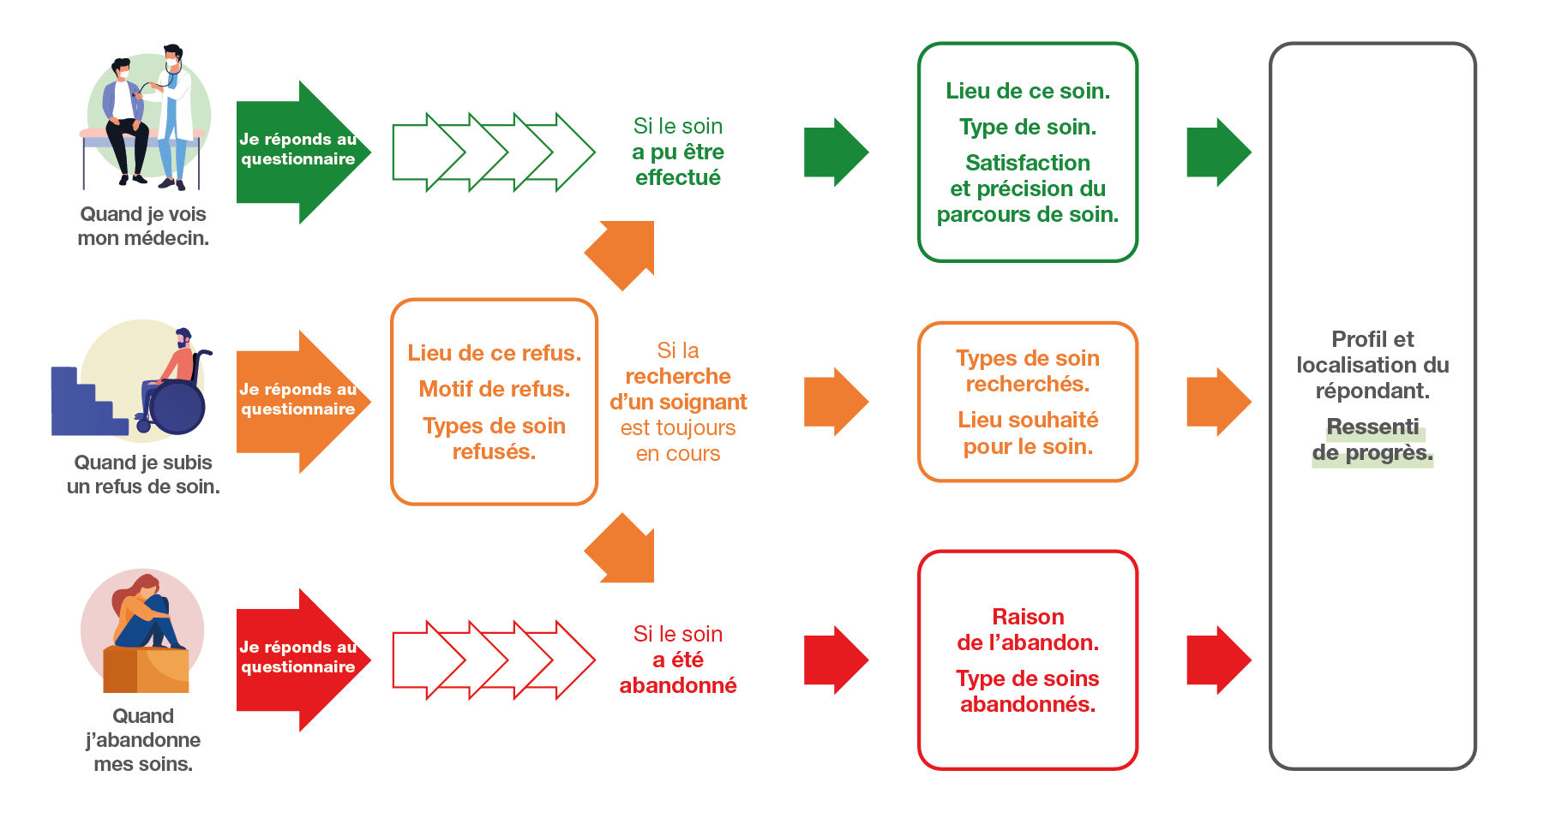
Le questionnaire peut être complété régulièrement pour
chaque soin,
qu'il ait pu être effectué ou non.

Slide 11
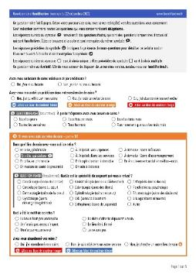
Le questionnaire est rapide et simple à remplir.
Il contient des questions
et des sous-questions selon
les parcours de soin.
On peut le remplir
en moins de 5 minutes.
Il est écrit en “Facile à lire et à comprendre”.
Notes:
Les questions flash/d’actualité permettent d’apporter une précision supplémentaire aux questions déjà existantes (exemple : consultations et refus spécialistes) ou relève d’un éléments contextuel (exemple : crise sanitaire Covid).
Elles font l’objet d’une étude spécifique et sont disponibles le temps nécessaire à l'obtention d'un effectif suffisant à l'étude demandée.

Slide 12
Le questionnaire peut être rempli sur une variété de supports.
Le site internet handifaction.fr
qui respecte les normes de traitement des données du RGPD et les normes d’accessibilité du RGAA.
L’application mobile gratuite
Les envois papier
pour tous ceux pour qui l’outil informatique est inaccessible.

Slide 13
Répondre au questionnaire aide à améliorer les soins.
Aide les soignants à mieux comprendre les problèmes.
Aide les gens à
se mobiliser avec les personnes vivant avec un handicap.
Aide à faire des lois et développer des actions
pour améliorer les soins.

Slide 14
Il est possible de suivre les résultats en direct.
Un bouton directement accessible pour voir les derniers résultats,
sur le site et l’application.
Un suivi en direct des régions qui répondent.
Les résultats
du dernier trimestre.
Notes:
Études spécifiques sur demande pour nos partenaires internes ou externes au réseau AM pour isoler une composante, un type de questionnement, une entité géographique ou un sujet en particulier. → En faire la demande auprès de : handifaction.cramif@assurance-maladie.fr.
Système de rappels pour les répondants.

Slide 15
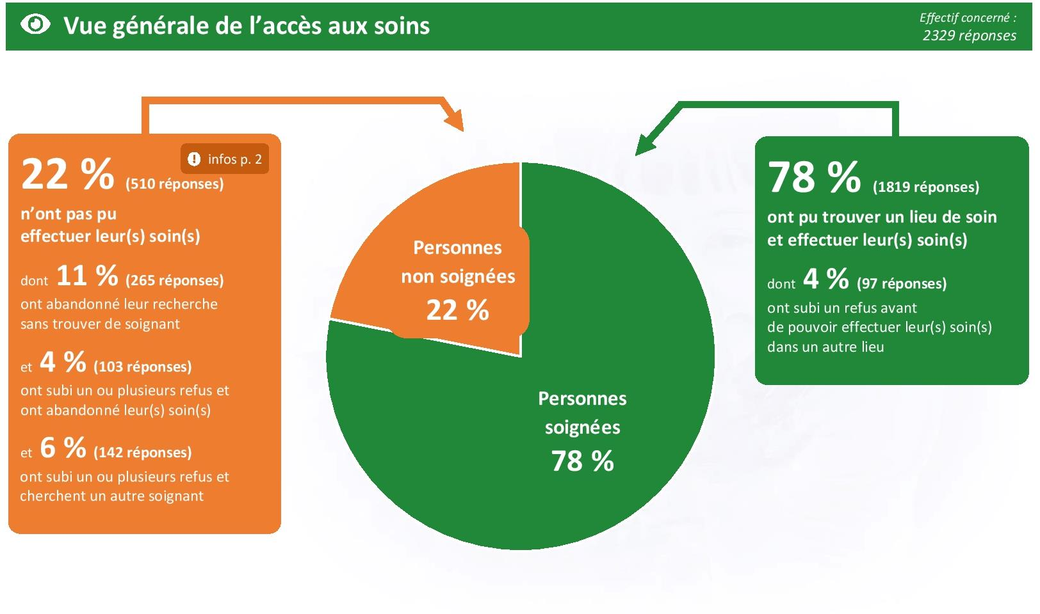

Slide 17
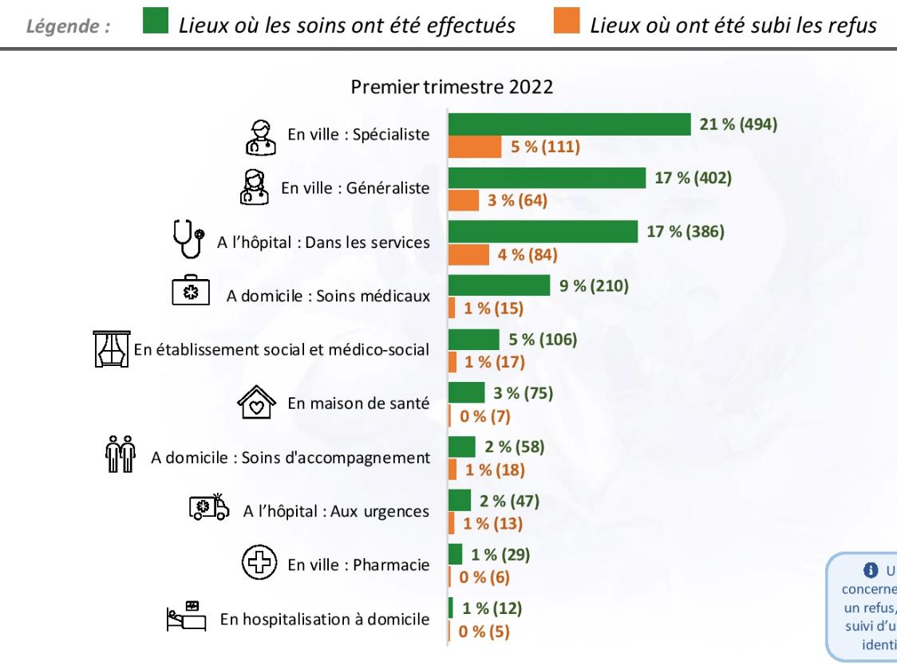
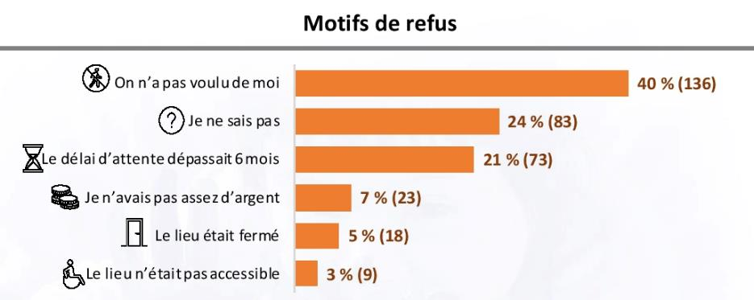

Slide 18
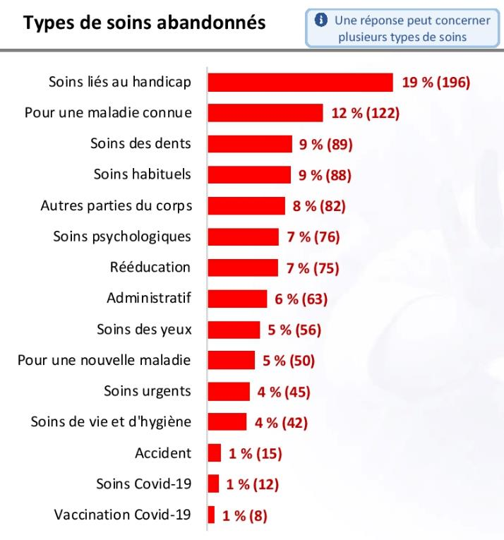
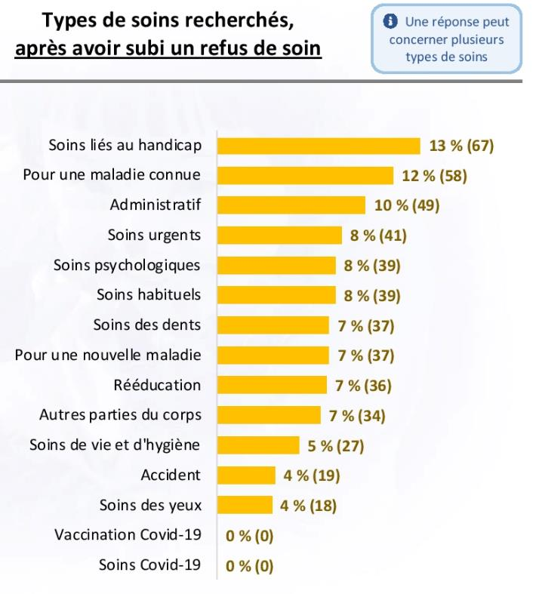

Slide 20
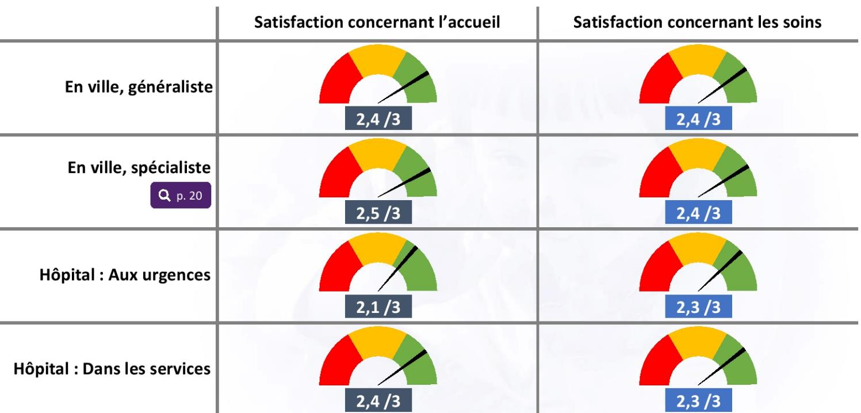

Slide 22
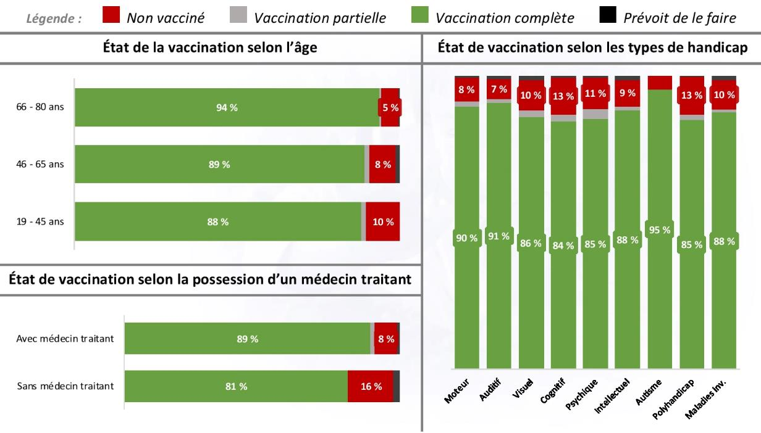
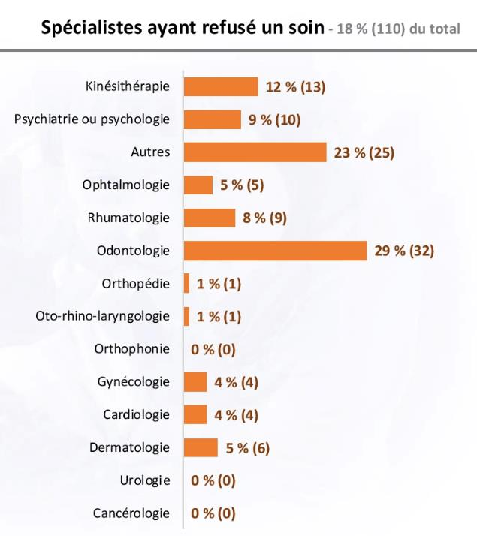
Questions flashs permettant
un regard temporaire sur
des questions spécifiques

Slide 23
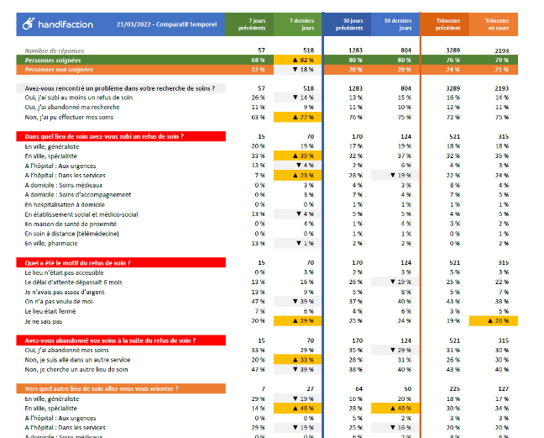
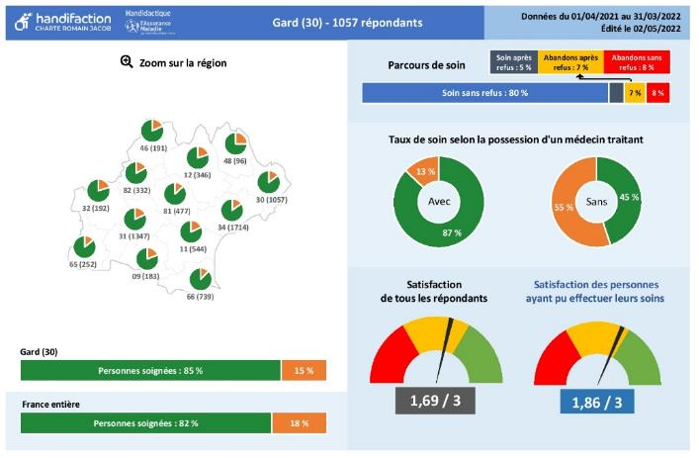
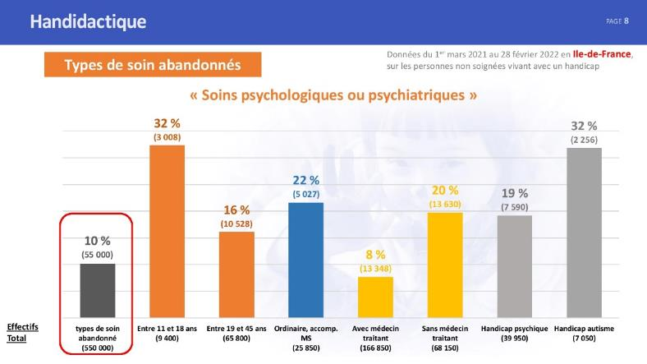
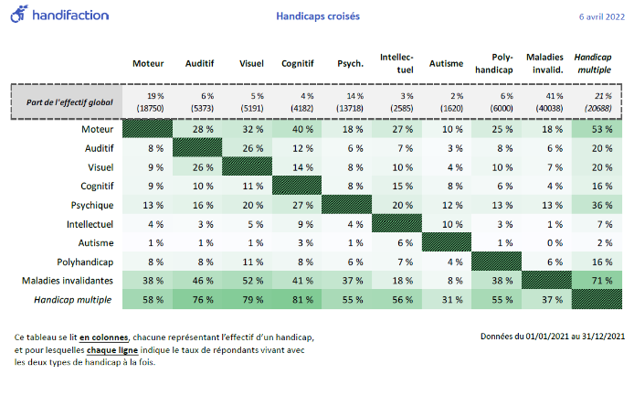
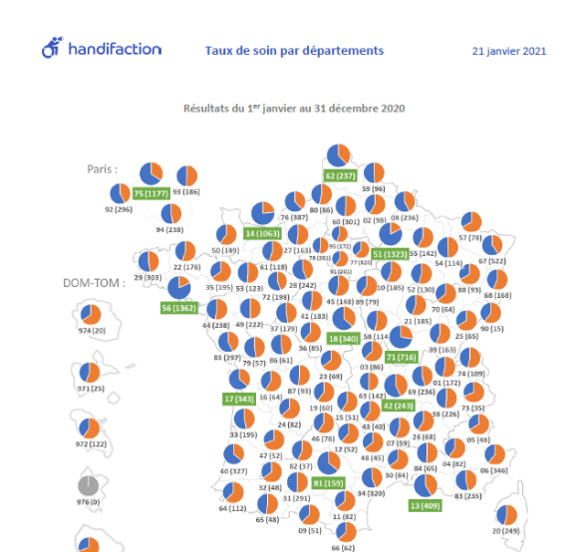
Exemples d’autres formats d'analyse et d’études spécifiques,
produites sur commande ou pour approfondir des observations internes

Slide 24
Des données mobilisatrices qui ne sont pas individualisées, donc non stigmatisantes.
Des données qui peuvent permettre d’organiser un dialogue avec les acteurs du soin et de l’accompagnement, pour réfléchir à la mise en œuvre d’actions de progrès.
Un cadre de dialogue à créer, soit dans le cadre existant (CTS, CLS etc.), soit en créant un groupe de travail ad-hoc avec les acteurs de la santé sur le territoire.
Développer des plans d’actions d’amélioration de l’accès à la santé en liaison étroite avec les ARS.

Slide 25
Pour toute demande de renseignements, de résultats
ou d’études spécifiques
handifaction.cramif@assurance-maladie.fr

Slide 26
Suivez notre actualité en vous inscrivant à la newsletter mensuelle Handifaction
Rendez-vous en bas de
la page d’accueil du site handifaction.fr

